Slide 1
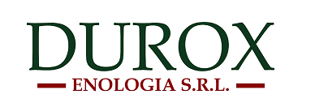

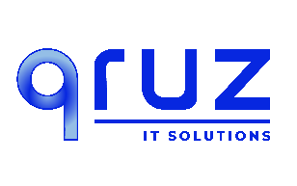

Durox Enología S.R.L. implementó SAP Business One® y obtuvo seguridad sobre la protección de sus datos
Durox Enología S.R.L, comercializadora de productos y soluciones integrales para bodegas e industrias de bebidas, implementó SAP Business One en el 2018. Logró integrar su información en un sistema de base de datos confiable y actualizado en tiempo real.
“Confiamos plenamente en SAP Business One porque nos brinda seguridad sobre nuestros datos. La información es el activo más valioso que tiene una compañía: no podés correr el riesgo de perderla”.
Jorge Meneses, Responsable de Administración y Sistemas, Durox Enología S.R.L.
Desafíos y oportunidades
El sistema que utilizaban no brindaba seguridad sobre la gestión de la información.
El crecimiento acelerado que atravesó la compañía los impulsó a buscar un ERP más robusto que permitiera incrementar la eficiencia operativa.
¿Por qué SAP y Seidor?
SAP Business One es un software de categoría mundial, utilizado y avalado por compañías líderes, cuya reputación garantiza posibilidades de éxito.
Seidor, a través de su partneren Mendoza, brindó acompañamiento profesional y soporte inmediato, logrando superar cada desafío para que la implementación fuera un éxito.
Beneficios y resultados
Disponer de la información de manera unificada, online y actualizada en tiempo real permitió realizar un seguimiento y obtener trazabilidad sobre todos los procesos y operaciones.
Se obtuvo seguridad sobre la base de datos, uno de los activos más valiosos de la compañía.
Durante la pandemia, siguieron operando de manera fluida porque cada colaborador pudo acceder al sistema de forma remota.
La compañía tiene perspectivas de continuar incorporando herramientas de SAP que permitan incrementar la eficiencia en la gestión.
+30
16
Años de experiencia en el mercado.
Líneas de productos de calidad reconocida internacionalmente.
© 2021 SAP SE o una empresa filial de SAP. Reservados todos los derechos. Este contenido ha sido aprobado por el cliente y no puede ser modificado bajo ninguna circunstancia.
Featured Partners
Durox Eneología S.R.L
Mendoza, Argentina www.durox.com.ar
Industria
Productos químicos y distribución mayorista
Productos y servicios
Clarificantes, Estabilizantes, Ácidos orgánicos, Levaduras, Enzimas, Barricas, Stixs, Productos para la filtración.
Colaboradores
26
Soluciones de SAP
SAP Business One

